Slide 1
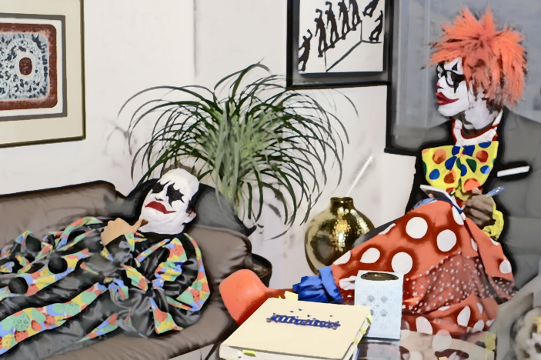


Perché non serve a granché la terapia dei disturbi psichiatrici ...
Daniele Zullino
WHO collaborating center

Slide 2

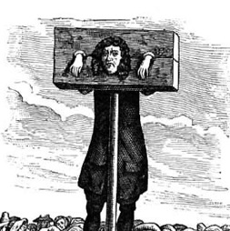
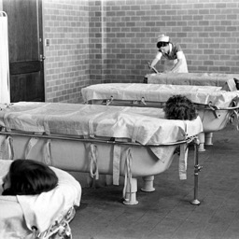
Pseudo-
Medicalizzazione
Problema
morale
Problema
medico
Punizione
Esclusione
Disciplina
Esclusione

Slide 3
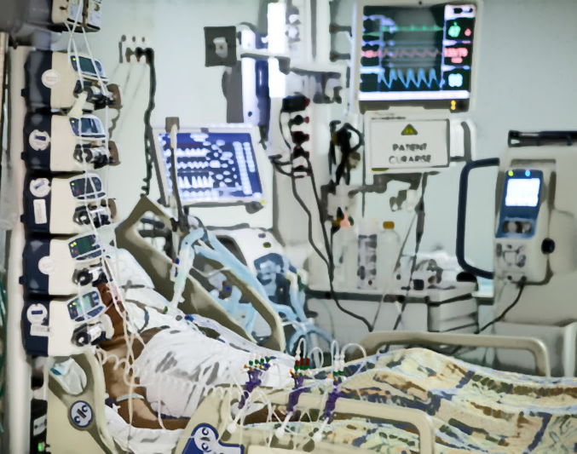
Ospedale: perché?
Sorveglianza medica/infermieristica 24 ore su 24 con intervento immediato
Interventi medici/infermieristici frequenti durante il giorno e/o la notte
Mobilitazione frequente e/o rapida di medici/infermieri, non è possibile al di fuori dell'ospedale

Slide 4
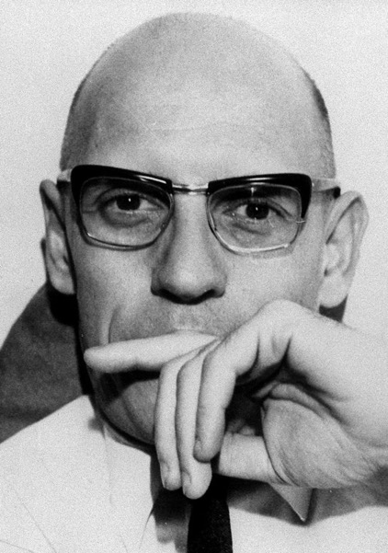
Dispositivo
« un insieme assolutamente eterogeneo che implica discorsi, istituzioni, strutture architettoniche, decisioni regolative, leggi, misure amministrative, enunciati scientifici, proposizioni filosofiche, morali e filantropiche, in breve: tanto del detto che del non-detto. Il dispositivo esso stesso è la rete che si stabilisce fra questi elementi... »
Michel Foucault

Slide 5
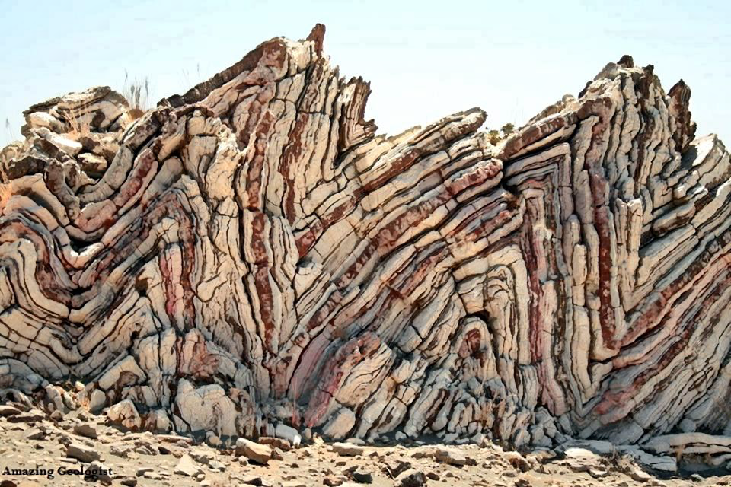
Strati di discorso

Slide 6

Medicalizzazione
Processo attraverso il quale i problemi non medici vengono definiti e trattati come problemi medici
Mezzo di "de-moralizzazione" (?)
Fenomeno rimosso dalla sfera morale e da ogni ulteriore dibattito sul suo bene o male, o sulle sue cause e conseguenze
Una volta applicata l'etichetta di "malattia", il fenomeno diventa intrinsecamente negativo
Deve necessariamente essere trattato (curato)
Moscrop, 2011

Slide 7
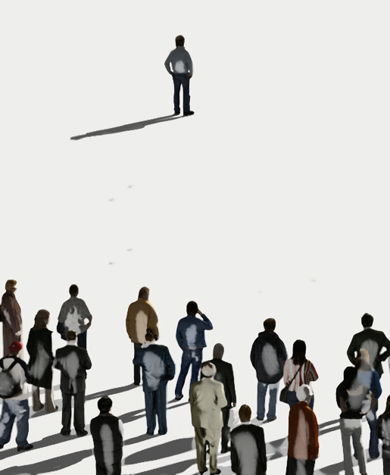
Medicalizzazione
Focalizza l'attenzione e il trattamento sull'individuo
Rimuove il problema dal suo contesto politico, legale, professionale e sociale
Solleva i politici, i legislatori, i datori di lavoro e gli altri membri della società da qualsiasi responsabilità
Moscrop, 2011

Slide 8

Medicalizzazione
Trasforma una questione morale che avrebbe potuto essere dibattuta in una malattia da estirpare
Porta a un'erosione della responsabilità sociale e dei principi democratici
Moscrop, 2011

Slide 9
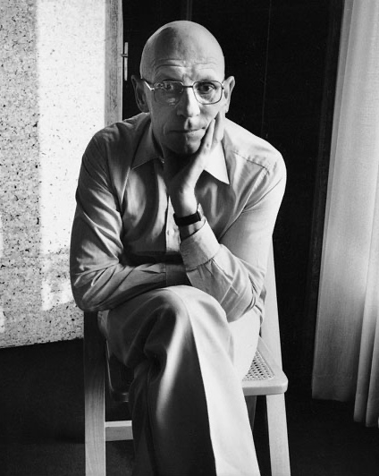
Biopotere
= Interiorizzazione dei concetti scientifici di salute e normalità
Amministrato da gruppi professionali sulla base delle loro conoscenze scientifiche (biopolitica)

Slide 10
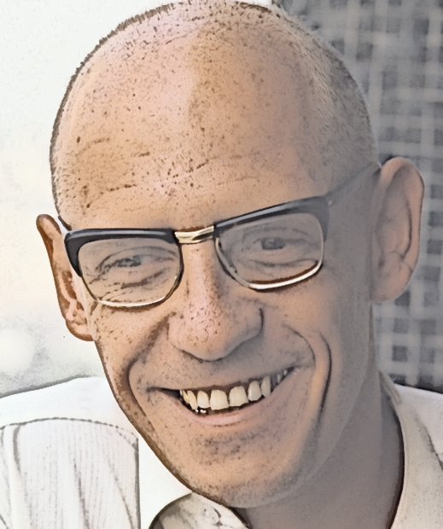
Sapere-potere
Sviluppo della sorveglianza burocratica della popolazione una caratteristica dominante delle società moderne
Sviluppo di gruppi professionali che
    rivendicano la comprensione degli esseri umani (conoscenza)
    prescrivono i comportamenti corretti (potere)

Slide 11
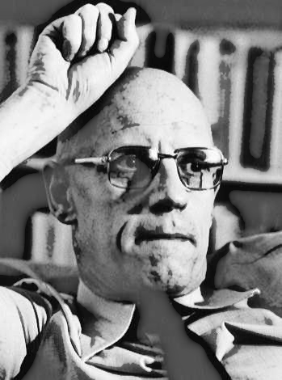
Microfisica del potere
Distribuire gli individui nello spazio in base a un principio di confinamento.
« Le moment du grand renfermement »
Assegnare le masse in movimento (vagabondi, soldati, operai o studenti) a zone circoscritte
Assegnare a ciascun individuo il proprio posto e rango
Controllo dell'attività attraverso l'impostazione di tempistiche che razionalizzano l'azione
Pedagogia del movimento, valutazione e classificazione degli individui ➛ la società disciplinare individualizza la massa anonima

Slide 12

Utopie
Spazi privi di un luogo reale
Hanno, con lo spazio reale della società, un rapporto generale di analogia, diretta o rovesciata
La società stessa in stato di perfezione
… oppure l’opposto della società
Michel Foucault. Dits et écrits 1984; Des espaces autres

Slide 13
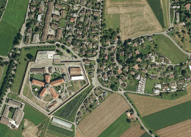
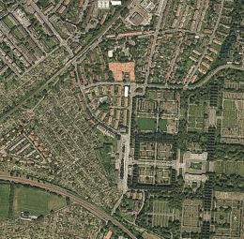
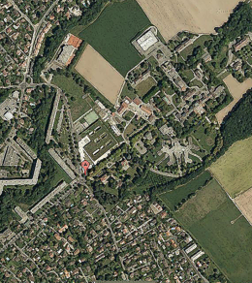
Eterotopie
Luoghi reali, effettivi, predisposti nell’istituzione stessa della società
Costituiscono delle specie di contro-spazi
Specie di luoghi che stanno al di fuori di tutti i luoghi, anche se sono effettivamente localizzabili
Specie di utopie effettivamente realizzate in cui gli spazi reali, tutti gli altri spazi reali che possiamo trovare all’interno della cultura, sono, al contempo, rappresentati, contestati e rovesciati
Michel Foucault. Dits et écrits 1984; Des espaces autres

Slide 14
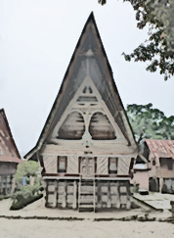
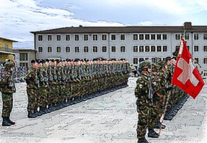
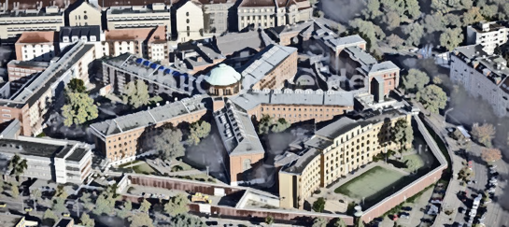
Due tipi di eterotopie
Eterotopie di crisi
Eterotopie di «deviazione»
Luoghi privilegiati, sacri, proibiti, riservati a individui in stato di crisi in relazione alla società (adolescenti, anziani, partorienti...)
  Nella nostra società, questi stanno scomparendo in continuazione, ma:
      servizio militare
      viaggio di nozze
In esse si collocano gli individui il cui comportamento è "deviante", fuori dalla norma
Case di riposo, cliniche psichiatriche, carceri

Slide 15
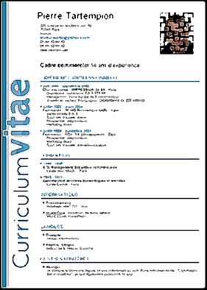
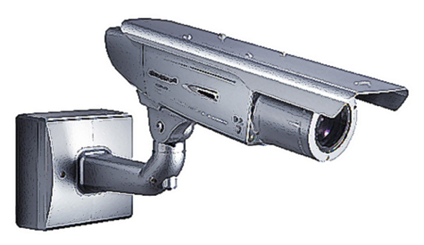
Due principi organizzativi della disciplina e dell'autodisciplina moderna
Lo sguardo
La confessione

Slide 16
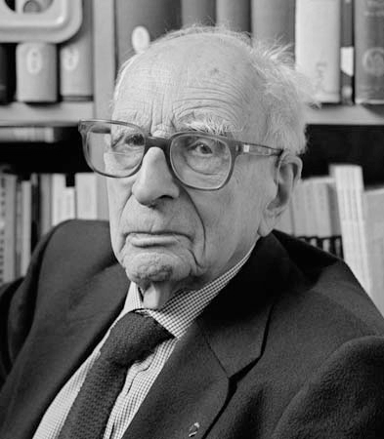
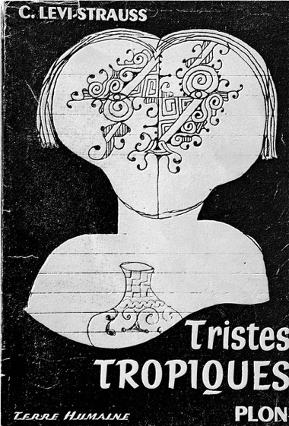
Claude Levy-Strauss

Slide 17
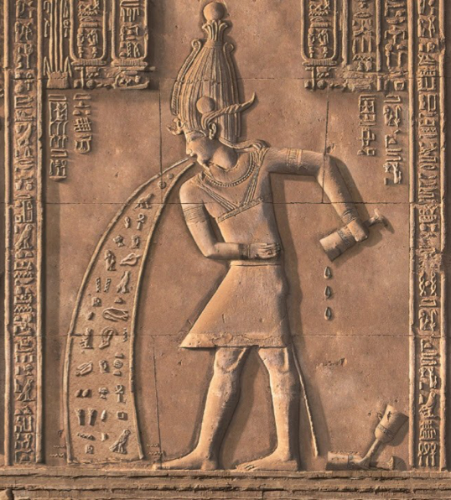
Società anthropoémiche
Anthropoémia: dal greco émein, vomitare
« … espellere questi esseri temibili dal corpo sociale, tenendoli temporaneamente o permanentemente isolati, senza contatti con l'umanità, in strutture destinate a questo scopo »

Slide 18
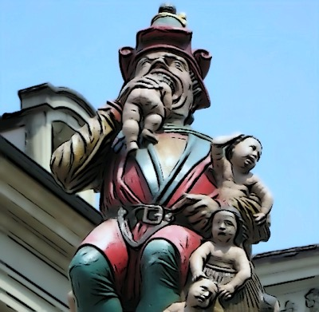
Società antropofagiche
Assorbimento di individui che detengono forze temibili ...
Per neutralizzarle
Per metterle a profitto

Slide 19
Psichiatria antropofagica incapsulante
Incorpora il deviante
Rinchiude, restringe, nasconde in luoghi all'interno della società
    Stacca dalla società
    ➛ Neutralizza le temibili forze che minano la normalità

Slide 20
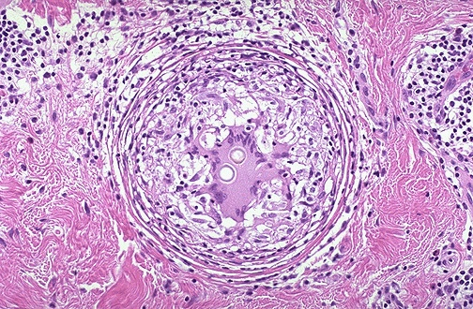
Granuloma da corpo estraneo

Slide 21
Istituzioni antropofaghe incapsulanti
L'agente disturbatore non può essere rimosso o è troppo costoso rimuoverlo
L'omeostasi e mantenuta incapsulando il corpo estraneo
Rapporto costi-benefici favorevole
Il sistema deve funzionare intorno al « granuloma »

Slide 22

Anthropofagia incapsulante
Anthropofagia
assimilante
Anthropoémia

Slide 23
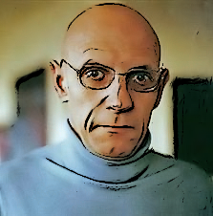
Che cos'è un individuo deviante?
La persona economicamente improduttiva
Nemico della società disciplinare (capitalista)
➛ Istituzioni disciplinari (scuola, fabbriche, ospedali...) sono macchine per disciplinare l'essere umano improduttivo
Michel Foucault

Slide 24
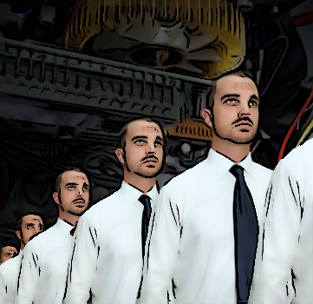
Come vengono trattati i devianti
La macchina per gestire questi personaggi devianti correggono la deviazione e li rendono (di nuovo) economicamente produttivi
Se la ripresa della produttività economica non è possibile: impedire che influiscano sulla produttività economica

Slide 25
Il deviante
Nessun comportamento deviante in assenza di usi e costumi esistenti
Ma anche: niente sviluppo, niente progresso, niente evoluzione!
Un deviante è sempre anche qualcuno che emana
La devianza è all'inizio di ogni sviluppo
La capacità di trarre vantaggio dalle deviazioni è probabilmente l'unico modo per evolvere
Deviazione ➛ Possibilità di ulteriore sviluppo
PERÒ: le deviazioni diventano distruttive quando superano la capacità di adattamento del sistema.
Pericolo di esaurimento, disfacimento, ecc.

Slide 26
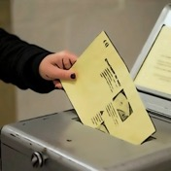

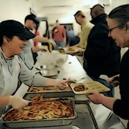
Definizione alternativa del deviante
"Persona che non partecipa alla vita sociale".
Partecipazione politica (votare, essere eletti, schierarsi, formarsi un'opinione, ecc.)
Partecipazione culturale (essere ispirati, ispirare gli altri, cercare un significato, comunicare un significato)
Partecipazione alla società civile (aiuto, sostegno reciproco, convivialità, ospitalità, ecc.)

Slide 27
Transizione verso un sistema assimilativo
Cambiamento di visione
isolamento della devianzamantenere la devianza e
normalità separate
promozione delle interazioni
tra alterità e
normalità

Slide 28
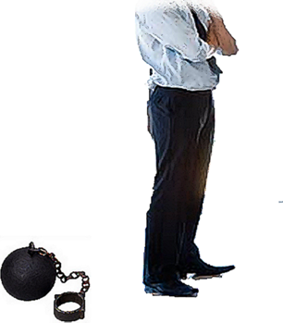
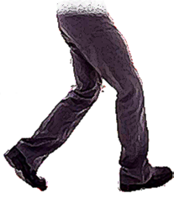
Libertà negativa vs. libertà positiva
Libertà negativa
liberi da ...
Libertà positiva
liberi per...

Slide 29



terapia riparativa
consente di raggiungere (di nuovo) ...
i sé possibili
i sé sperati
consente di immaginare e pianificare ...
terapia creativa

Slide 30
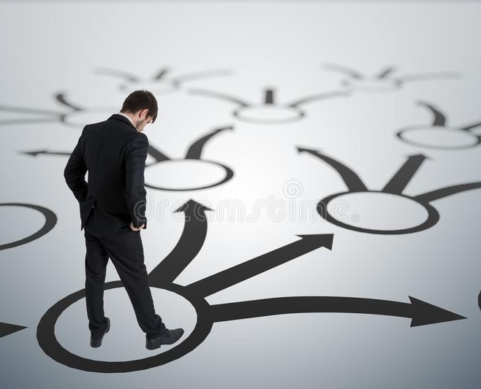
Concettualizzazione dei sé possibili
Malattia = riduzione dei sé possibili
Disabilità = riduzione irreversibile dei sé possibili
Invecchiamento = declino dei sé possibili
Recovery = recupero di sé possibili
e/o la scoperta / presa di coscienza di nuovi sé possibili
Apprendimento/maturazione = aumento (culturale), amplificazione dei sé possibili

Slide 31
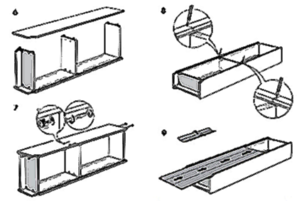
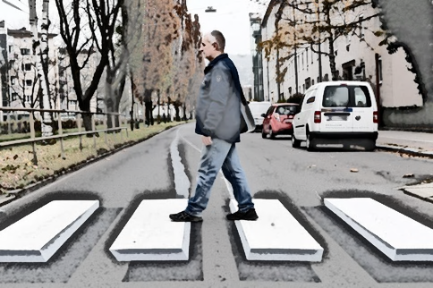
Operazioni algoritmiche
Operazioni euristiche
  Seguire una serie di istruzioni prestabilite
      Tramite un unico percorso predefinito
          verso una conclusione
  Interventi di routine
    facilmente esternalizzabili o automatizzabili
  Non esiste alcun algoritmo
      sperimentare le possibilità
      concepire nuove soluzioni
      Creare qualcosa che il mondo non sapeva esistesse
Pink, 2009

Slide 32
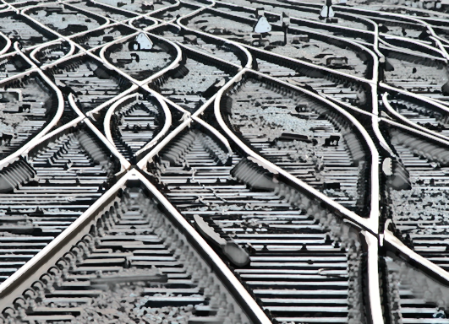

Valori vs. regole
Regole
Valori
determinano le scelte
influenzano le scelte

Slide 33

Le istituzioni antropofagiche assimilanti hanno una missione artistica
Artista = persona che attinge alle convenzioni per estenderle, sovvertirle ..., ... Superarle
L'istituzione antropofagica assimilante dovrebbe affidarsi alle convenzioni (accettarle come date) ... per poi superarle

Slide 34

Convenzione
Standard
Costume
Accordo
Artista
Genio
stupido, sciocco,
senza senso,
incompetente, stupido....
trascurabile
inutile
pazzo, erratico,
bizzarro,
insensato, illogico....
trascurabile
inutile
Fascia di tolleranza

Slide 35

Pseudo-
Medicalizzazione
Problema
morale
Problema
medico
Punizione
Esclusione
Disciplina
Esclusione
↑ Sé possibili
↑ Scambi civici

Slide 36
Petri et al., 2014; Carhart-Harris, 2019

Slide 37
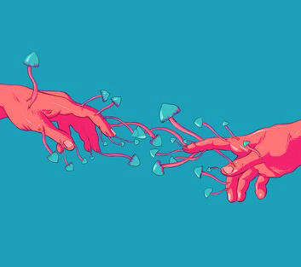
La psichiatria del futuro
Terapia riparativa → creativa
Psicologia del profondo → Psicologia dell'alto
Discreta → di facile consultazione
Schermata → esposta
Pazienti (cittadini) → Cittadini (pazienti)

